Slide 1
Drücke auf die Folie und warte
!!!Keine Tastatur verwenden!!!

Slide 13

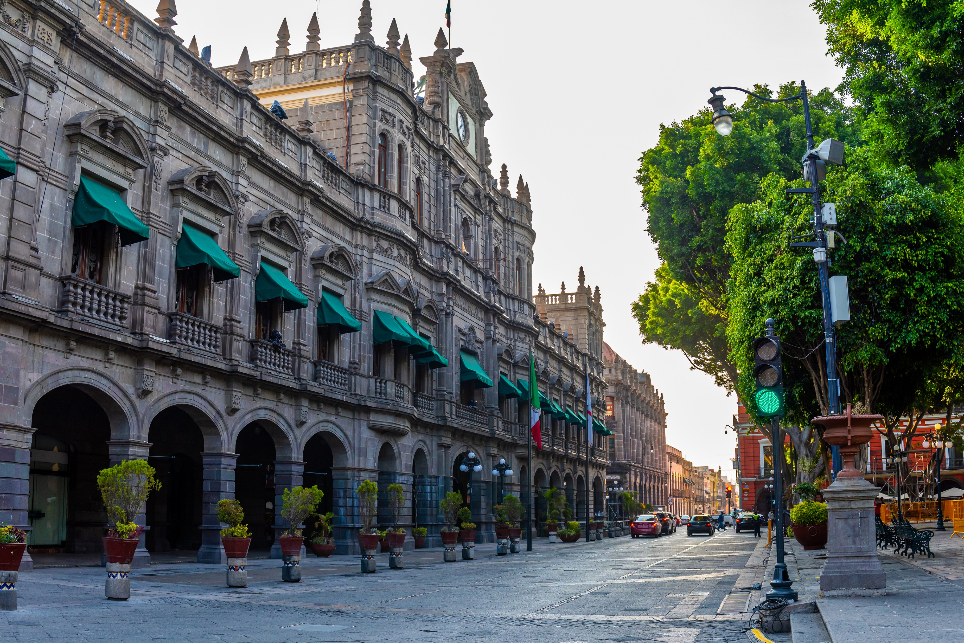
Finde den Button
Haha reingelegt
Suche unten im bild

Slide 14
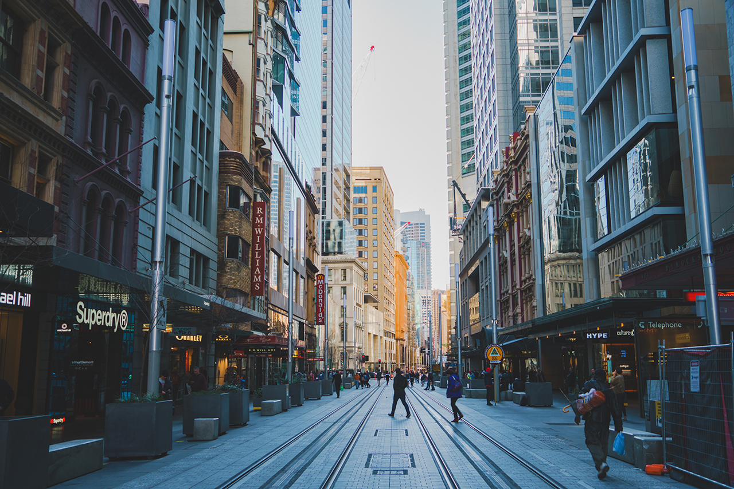
Du hast ihn gefunden!

Slide 16
Du hast gewonnen!
Das Kennwort ist „Sommersprossen“

Slide 17
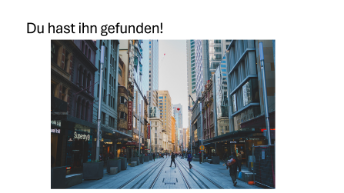
Warum hast du nach einem Button gesucht, drücke doch einfach auf die Folie
Zurück ->

